Slide 1


Mebno
Mládež element Budúcnosti, n.o.

Slide 2
Kto sme
Nezisková organizácia
Založenie v roku 2010
Riaditeľ Peter Liba, Mgr.

Slide 3

Naše ciele
Duchovné hodnoty
Morálne hodnoty
Vzdelávať
Budovať

Slide 4
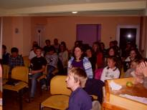
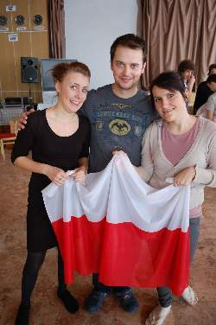

čo robíme
Medzinárodné mládežnícke výmeny
Duchovné a športové podujatia
Semináre
Školenia

Slide 5
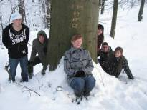
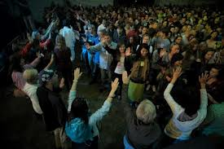
Pre koho
Deti
Mládež
Znevýhodnené skupiny
Košický a Prešovský kraj

Slide 6
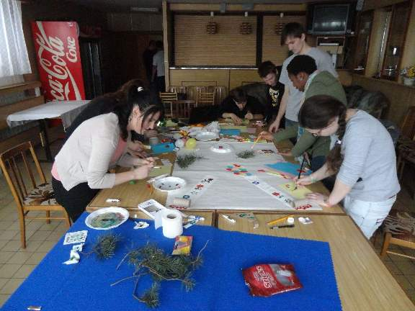
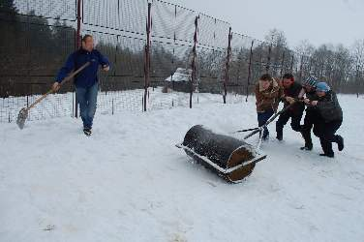
Naše projekty
My Journey to health – Február 2013
Create the world – December 2010
My Run for health – August 2013
Minorities with major priorties – Február 2014

Slide 7
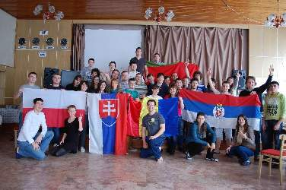
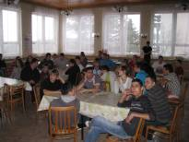
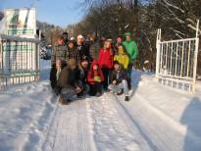
NAŠE PROJEKTY

Slide 8
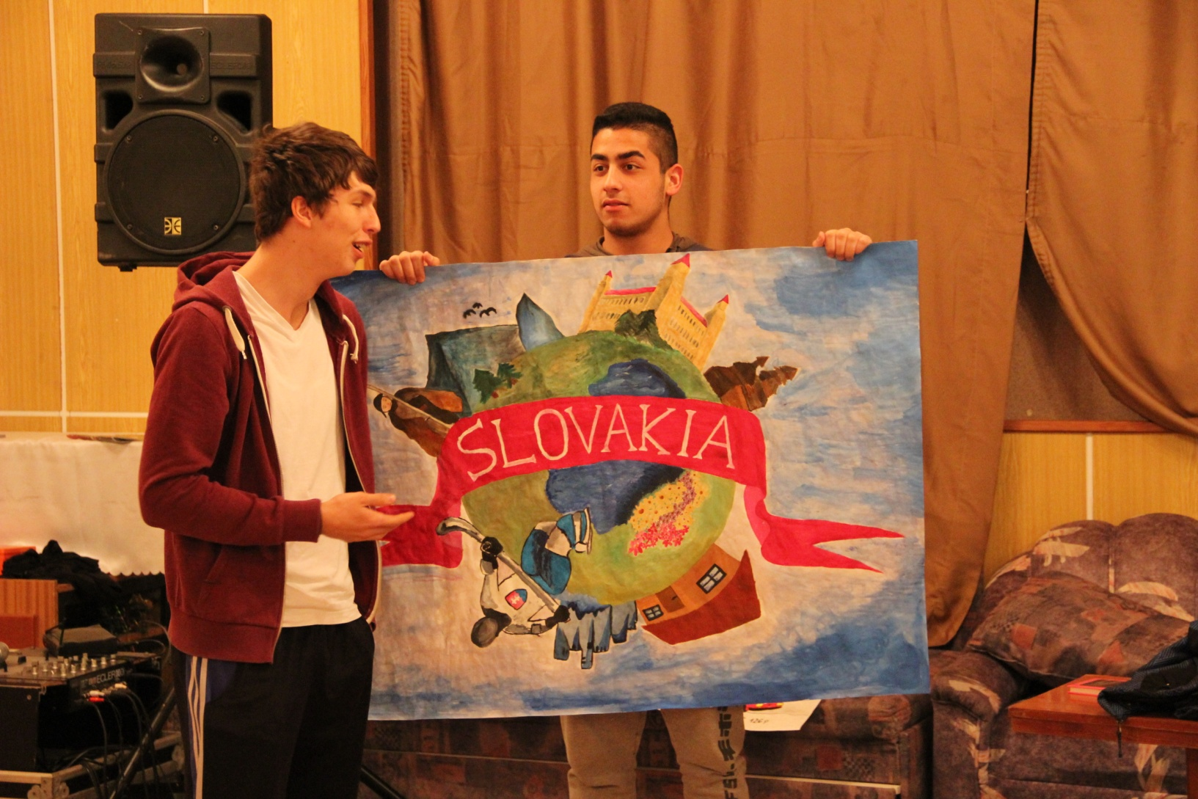
NAŠE PROJEKTY

Slide 9
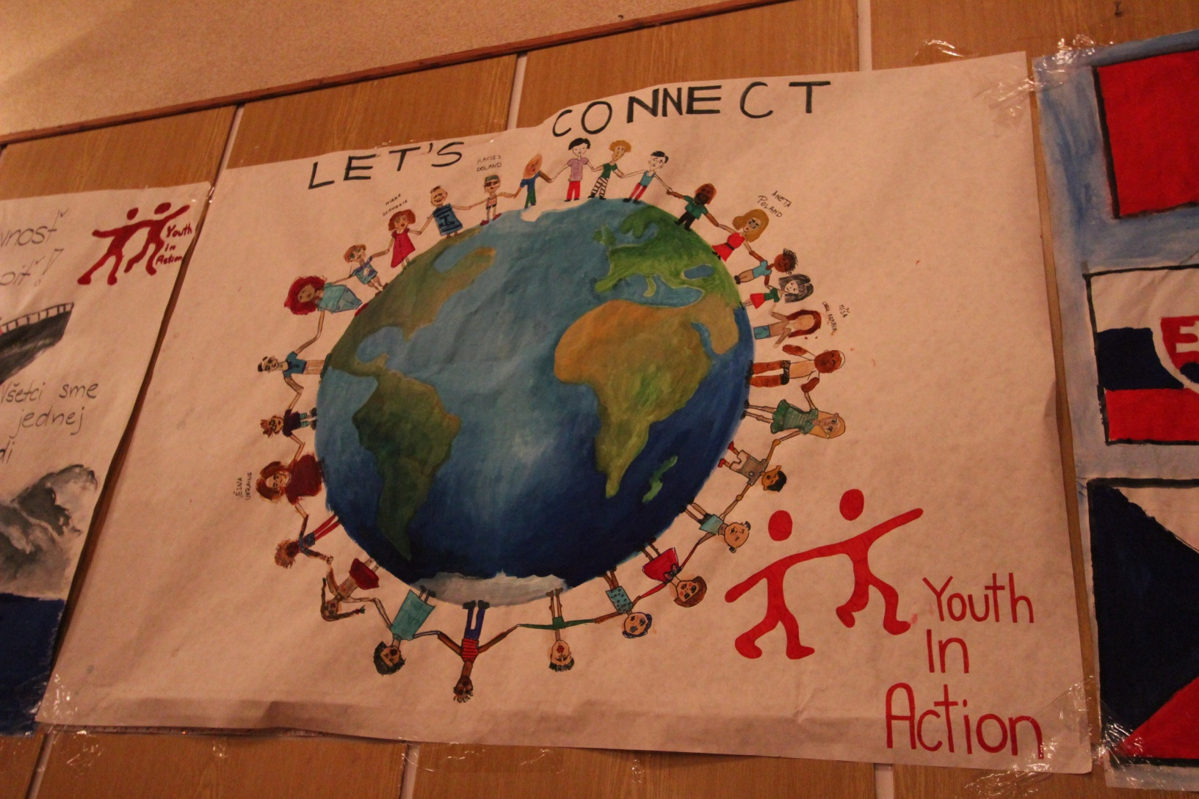
NAŠE PROJEKTY

Slide 10
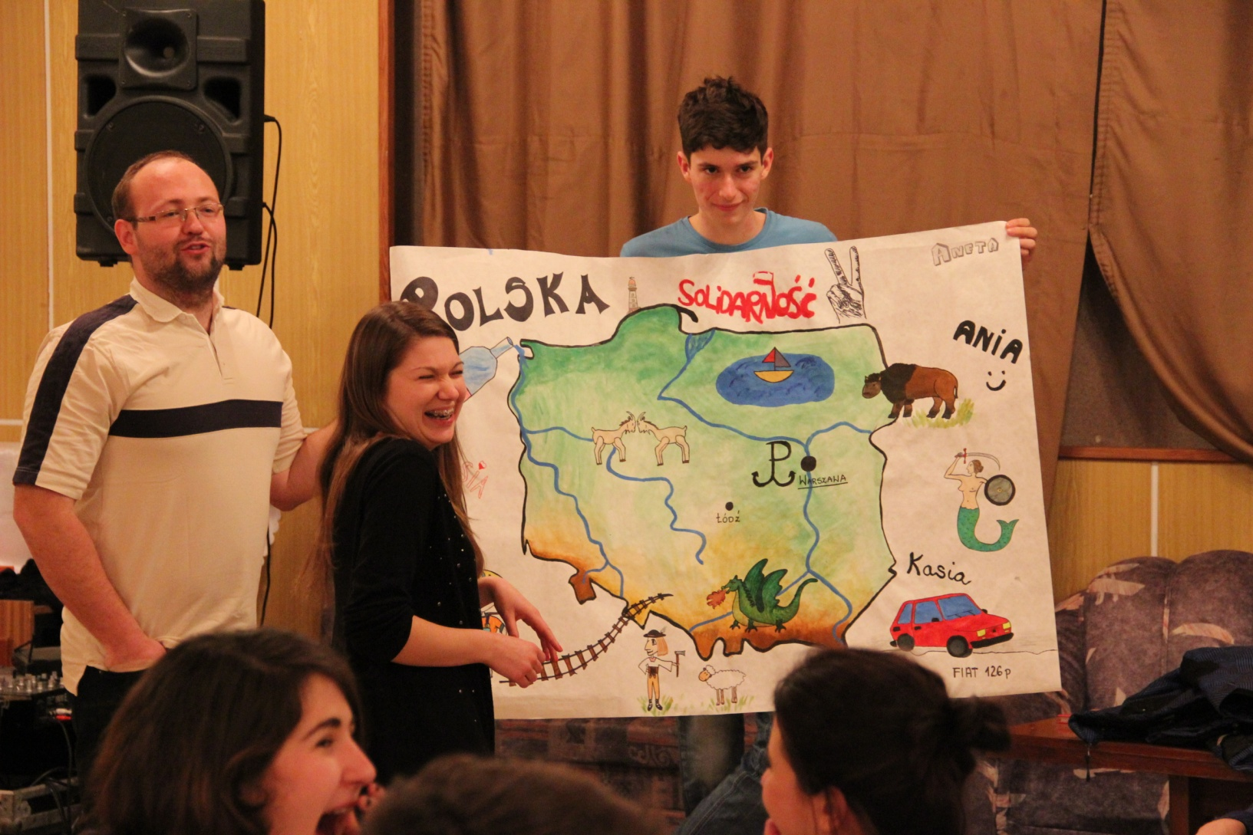
NAŠE PROJEKTY

Slide 11
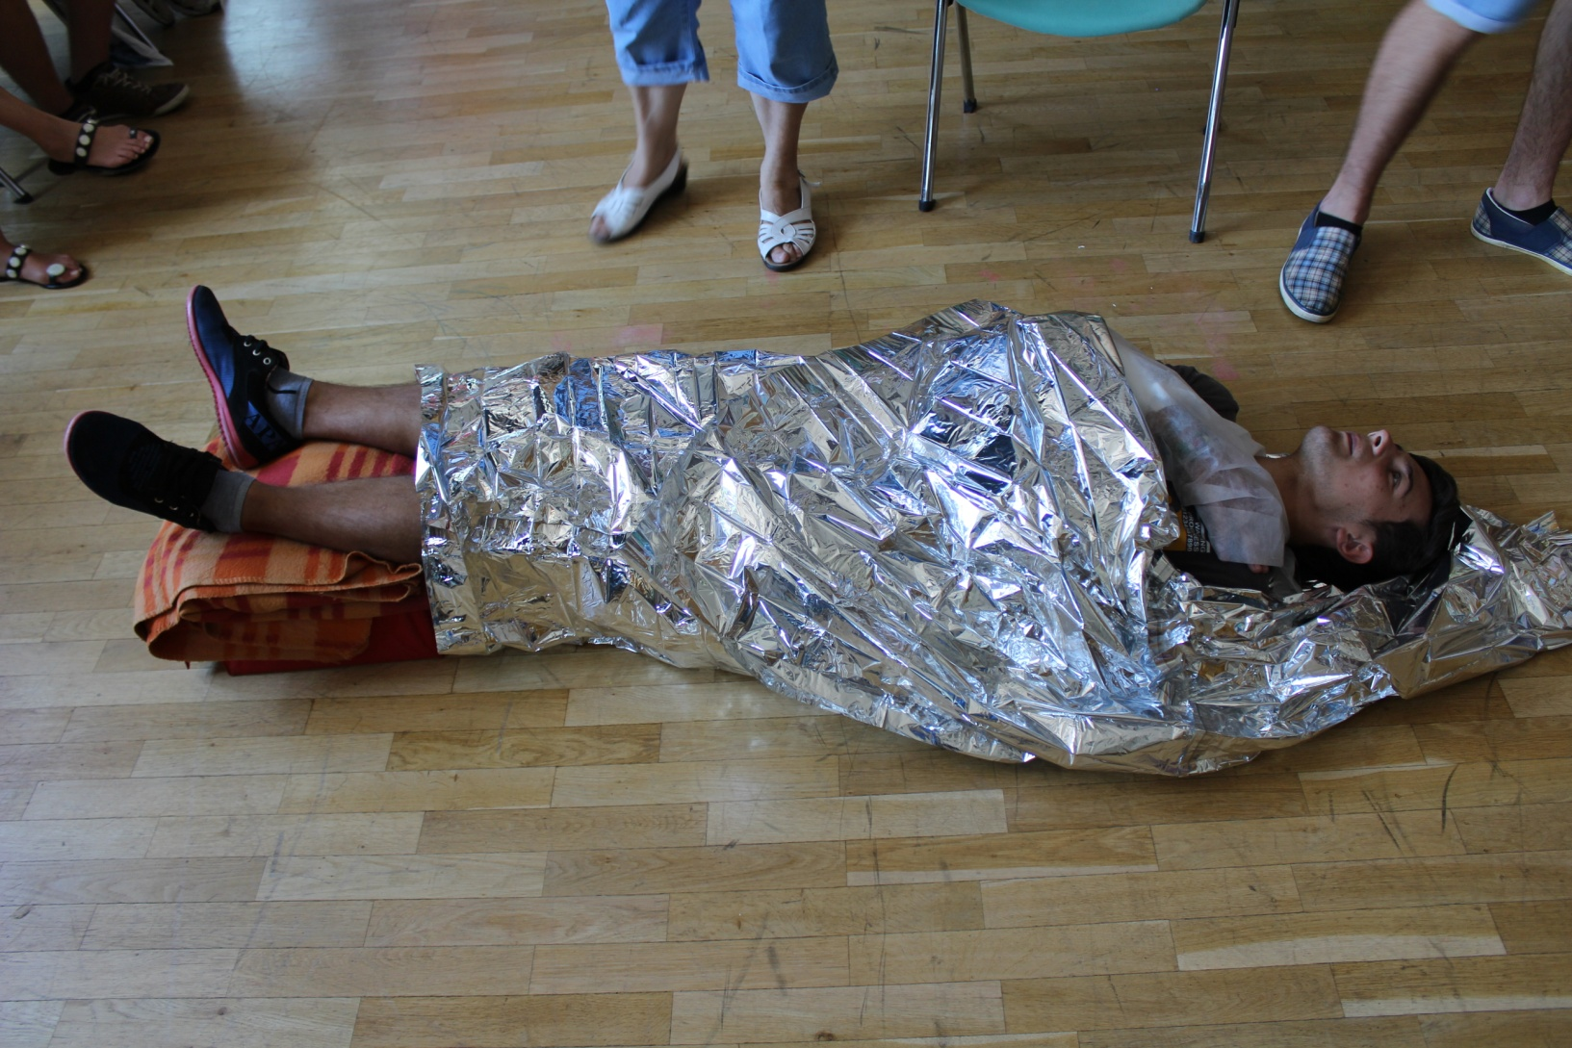
Kurz Prvej Pomoci

Slide 12
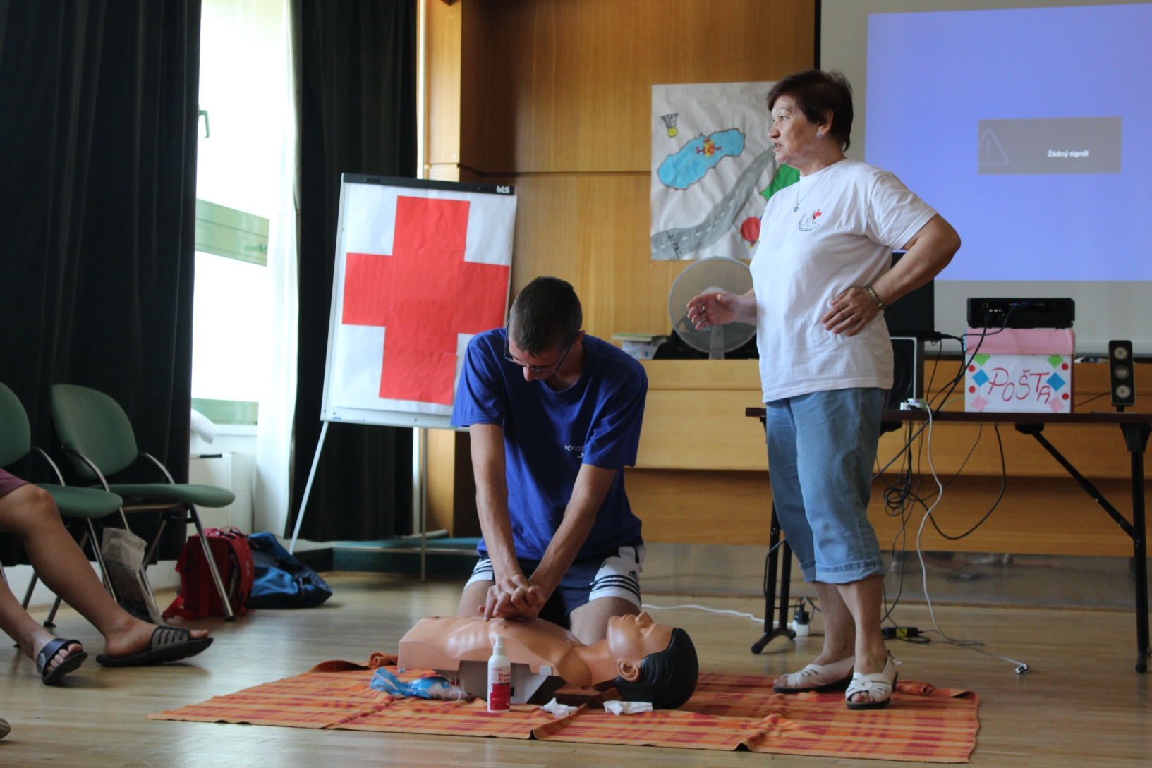
Kurz prvej pomoci

Slide 13
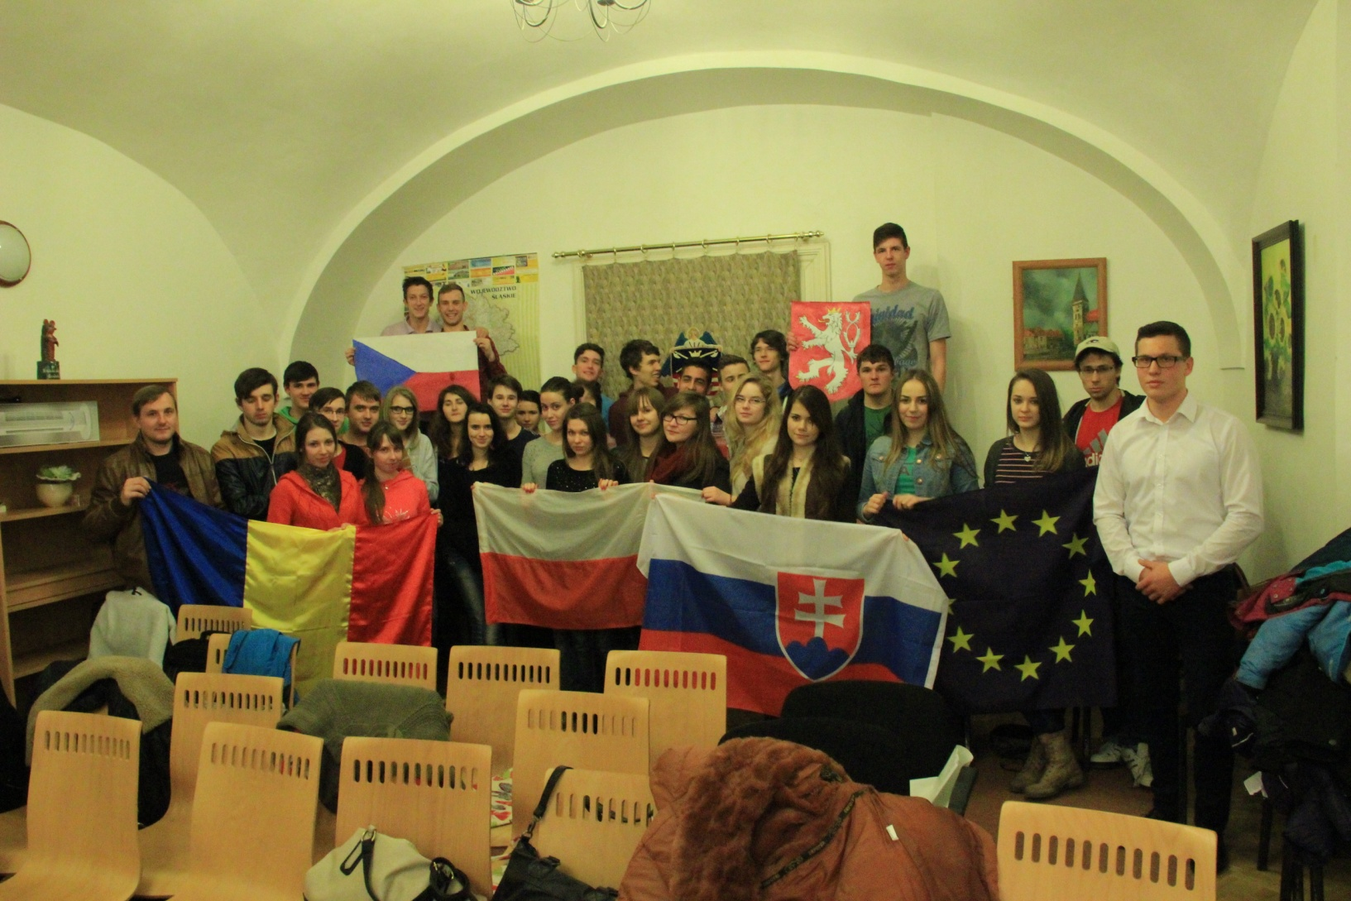
NAŠE PROJEKTY

Slide 14
Kontakty
Mládež element Budúcnosti, n.o.
Narcisová 7
040 11 Košice
Slovakia
telefon +421 915 851578
email: mebno@mebno.eu

